Slide 1
Detectarea automată a efectelor adverse a medicamentelor
Propusă de
Parasca Marius
Coordonator științific
Răschip Mădălina

Slide 2
Cuprins
Descrierea problemei
Preprocesarea datelor
Extragerea atributelor
Date nebalansate
Metode de clasificare a datelor
Rezultate experimentale
Concluzii

Slide 3
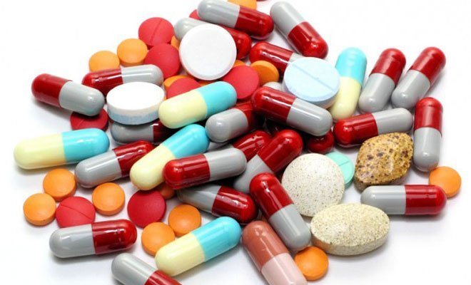
Descrierea problemei
Detectarea precoce a efectelor adverse ale medicamentelor noi introduse în comerț este o provocare imensă pentru farmacologie
Digitalizarea rapoartelor medicale este în creștere și acest lucru oferă oportunitatea de a minimiza efectele adverse a noilor medicamente prin folosirea tehnicilor de procesare a limbajului natural și a algoritmilor de învățare automată

Slide 4
Setul de antrenare
Pentru antrenarea modelului s-a folosit corpusul ADE, un corpus public care conține rapoarte medicale
Fiecare instanță din corpus este etichetată ca ADR sau non-ADR
ADR = Adverse Drug Reaction
Datele sunt nebalansate conținând 29% date etichetate ADR și 71% date etichetate non-ADR

Slide 5

Preprocesarea datelor
Tokenizare
Stemming
N-grame
TF-IDF (Term Frequency – Invers Term Frequency)

Slide 6

TF-IDF (Term Frequency – Invers Document Frequency)
Term Frequency (TF)
${tf}_{t,d}=\left\{\begin{aligned}1+\log_{10} count\left(t,d\right) , if count\left(t,d\right)>0 \\ 0 , otherwise \end{aligned}\right.$
Invers Document Frequncy (IDF)
${idf}_{t}=\log_{10}\left(\frac{N}{{df}_{t}}\right)$
TF-IDF
$w_{t,d}={tf}_{t,d}∗{idf}_{t}$

Slide 7
Extragerea atributelor
Uni-grame, Bi-grame, Tri-grame
Concepte și tipuri semantice
MetaMap
Expansiunea caracteristicilor folosind sinonime
WordNet
Lungimea instanțelor
Numărul de cuvinte din propoziție
Prezența modalelor, superlativelor și comparativelor

Slide 8
Metamap
Input | Intravenous azithromycin-induced ototoxicity.
Metamap
Tipuri semantice | antb | ftcn | orch | inpo | spco
Id-uri concepte | C0052796 | C0205263 | C0235280 | C0348016 | -
Tipuri semantcie | Antibiotic | Functional Concept | Organic Chemical | Injury or Poisoning | Spatial Concept
Concepte | Azithromycin | Induce (action) | Ototoxicity | Intravenous

Slide 9
Wordnet
Input | Pravastatin is associated with myotonia in animals.
Tokenizare Stemming
pravastatin | is | associ | with | myotonia | in | anim
Filtrarea rezultatelor în funcție de partea de propoziție (substantiv, verb și adjectiv)
pravastatin (substantiv) | is (verb) | associ (adjectiv) | myotonia (substantiv) | anim (substantiv)
WordNet (aflarea sinonimelor)
Pravachol | pravastatin | be | personify | constitute
cost | make_up | embody | exist | equal
represent | follow | comprise | live | myotonia

Slide 10
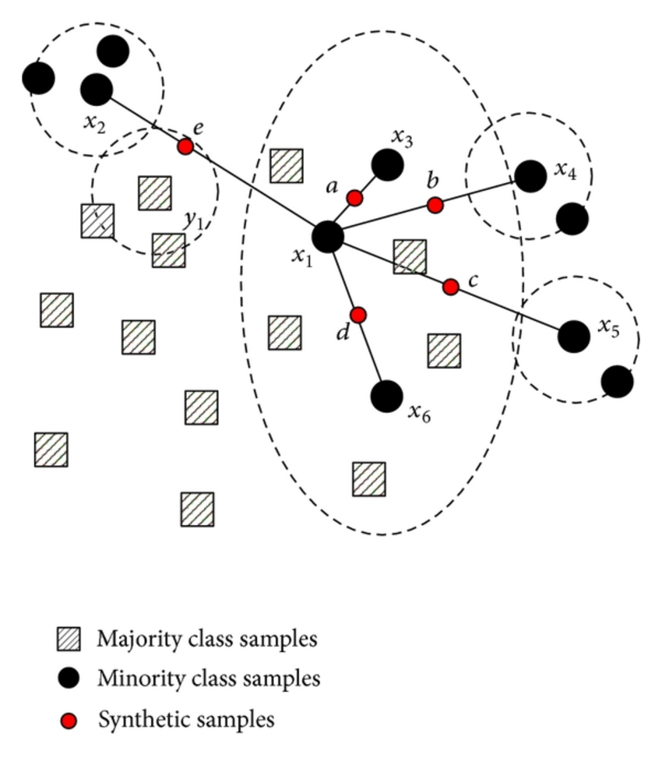
Date nebalansate
Corpus: 29% pozitive și 71% negative
Pentru rezolvarea acestei probleme a fost folosit SMOTE (Synthetic Minority Over-sampling Technique)

Slide 11
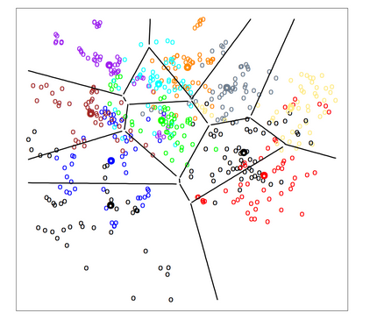
Metode de clasificare a datelor
Bayes Naiv
SVM (Support Vector Machine) cu kernel liniar
Rețele neuronale

Slide 12
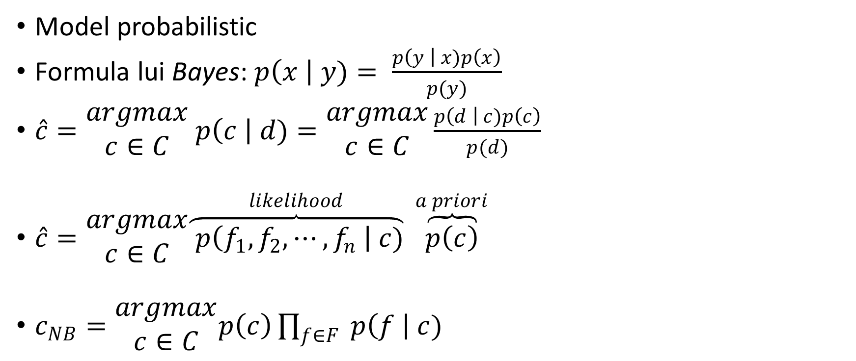
Clasificatorul Bayes Naiv
Model probabilistic
Formula lui Bayes: $p\left(x \right| y)= \frac{p\left(y \right| x)p\left(x\right)}{p(y)}$
$\hat{c}=\begin{matrix}argmax \\ c∈C\end{matrix} p\left(c \right| d)=\begin{matrix}argmax \\ c∈C\end{matrix}\frac{p\left(d \right| c)p\left(c\right)}{p(d)}$
$\hat{c}=\begin{matrix}argmax \\ c∈C\end{matrix}\overset{likelihood}{\overbrace{ p\left(f_{1}, f_{2},⋯,f_{n} \right| c)}} \overset{a priori}{\overbrace{p\left(c\right)}}$
$c_{NB}=\begin{matrix}argmax \\ c∈C\end{matrix}p\left(c\right)\prod_{f∈F}{ p\left(f \right| c)}$

Slide 13
Rezultate experimentale: Bayes Naiv
Bayes Naiv | Caracteristici
 | n-grame | + Tf-idf UMLS | + Tf-idf sinonime | + Alte caracteristici | + SMOTE
Acuratețe | 0.8469 | 0.8688 | 0.8742 | 0.8795 | 0.9103
F1-score | 0.8508 | 0.8632 | 0.8738 | 0.8744 | 0.9054

Slide 14
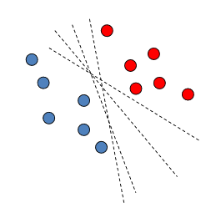
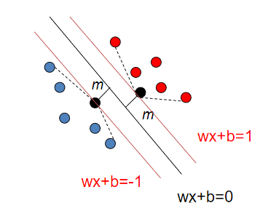
SVM (Support Vector Machine)
Are ca scop găsirea unei drepte (hiperplan) care să separe datele astfel încât distanța dintre clase și dreapta separatoare să fie maximă
SVM

Slide 15
Rezultate experimentale: SVM
SVM Linear kernel | Caracteristici
 | n-grame | + Tf-idf UMLS | + Tf-idf sinonime | + Alte caracteristici | + SMOTE
Acuratețe | 0.9004 | 0.9088 | 0.9033 | 0.9016 | 0.9541
F1-score | 0.8989 | 0.9076 | 0.9021 | 0.9000 | 0.9540

Slide 16
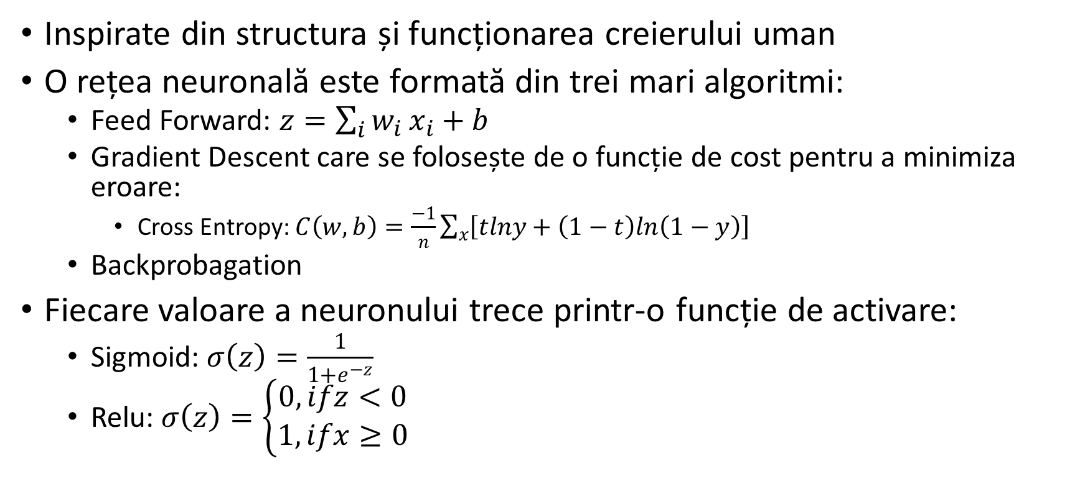
Rețele neuronale
Inspirate din structura și funcționarea creierului uman
O rețea neuronală este formată din trei mari algoritmi:
Feed Forward: $z=\sum_{i}{w_{i}}x_{i}+b$
Gradient Descent care se folosește de o funcție de cost pentru a minimiza eroare:
Cross Entropy: $C\left(w,b\right)=\frac{−1}{n}\sum_{x}{\left[tlny+\left(1−t\right)ln\left(1−y\right)\right]}$
Backprobagation
Fiecare valoare a neuronului trece printr-o funcție de activare:
Sigmoid: $σ\left(z\right)=\frac{1}{1+e^{−z}}$
Relu: $σ\left(z\right)=\left\{\begin{aligned}0,ifz<0 \\ 1,ifx≥0\end{aligned}\right.$

Slide 17
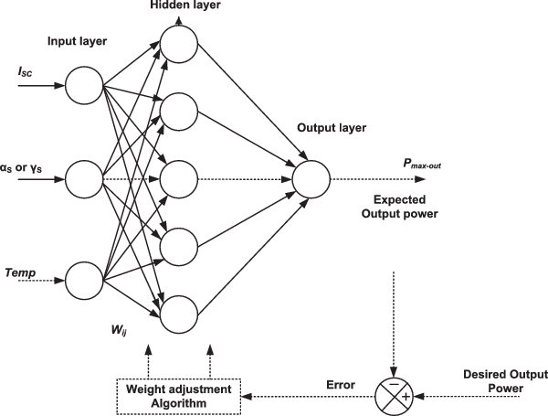
Rețele neuronale

Slide 18
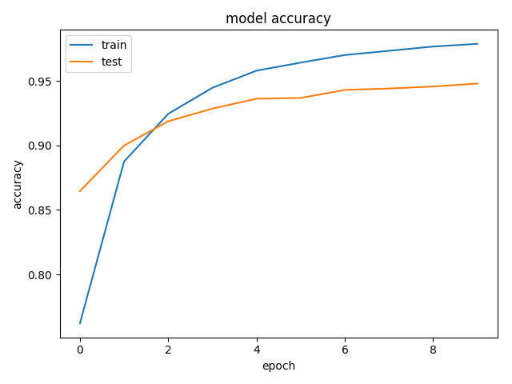
Rețele neuronale: graficul evoluție acurateței

Slide 19
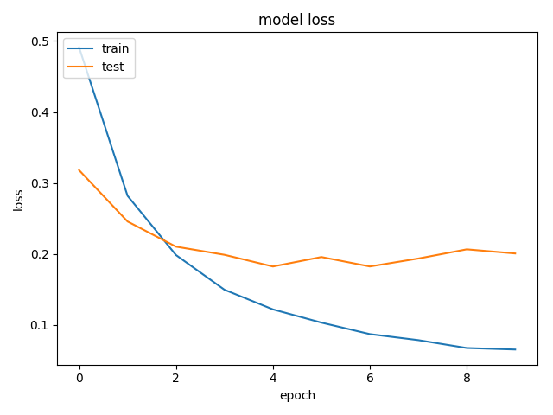
Rețele neuronale: loss function

Slide 20
Rezultate experimentale: rețele neuronale
Neural Nets | Caracteristici
 | n-grame | + Tf-idf UMLS | + Tf-idf sinonime | + Alte caracteristici | + SMOTE
Acuratețe | 0.8777 | 0.8842 | 0.8862 | 0.8544 | 0.9479
Loss function | 0.4717 | 0.4194 | 0.3924 | 0.3350 | 0.2008

Slide 21
Concluzii
Detectarea automată a efectelor adverse ale medicamentelor folosind tehnici de procesare a limbajului natural, cât și algoritmi de învățare automata poate ajuta la reducerea efectelor adverse ale medicamentelor

